Slide 1

Enginyeria del Software
Pràctiques: Grup XXX-YY
Sprint 03: Especificacions i Diagrama de Classes

Slide 2

Composició de l’equip
En aquesta transparència heu d’indicar quin es el Scrum Master d’aquest sprint
Foto membre_1
Nom membre_1
Foto membre_2
Nom membre_2
Foto membre_3
Nom membre_3
Foto membre_4
Nom membre_4

Slide 3
Tasques fetes al sprint
En aquesta transparència volem un llistat general de les tasques que ha fet cadascú al sprint
Per exemple:
Tasca 1: Especificacions Cas d’Ùs Fer Comanda (encarregat: Alumne1)

Slide 4
Diagrama Cas d’Ús final
En aquesta transparència volem el diagrama de casos d’ùs final

Slide 5
Especificacions
En aquesta secció de la presentació (ha de ser més d’una transparència) volem les especificacions de cada cas d’us, seguint el exemple de la plantilla que teniu aquí. S’ha de fer una taula d’aquestes per cada cas d’us.
CAS D’ÚS: | Validar Usuari
Versió | 1.0 | Data | 10/04/2025
Autors | ES1
Descripció | Aquest cas d’ús descriu com els usuaris accedeixen al sistema de gestió acadèmica. Segons quin usuari sigui (alumne, professor o PAS), tindrà uns privilegis en el sistema i podrà accedir a uns casos d’ús.
Actors | Alumne, Professor, PAS.
Precondició
Flux principal | El sistema valida el codi d’usuari i password introduïts. El sistema mostra el menú principal segons el perfil d’usuari.
Subfluxos
Fluxos alternatius | Nom d’usuari / password incorrectes Si la identificació d’usuari és incorrecta, es mostra un missatge d’error demanant a l’usuari que torni a entrar les dades o cancel·li l’operació. En aquest últim cas, el cas d’ús acaba.
Postcondició
Requeriments no funcionals
Prioritat | Normal
Comentaris

Slide 6
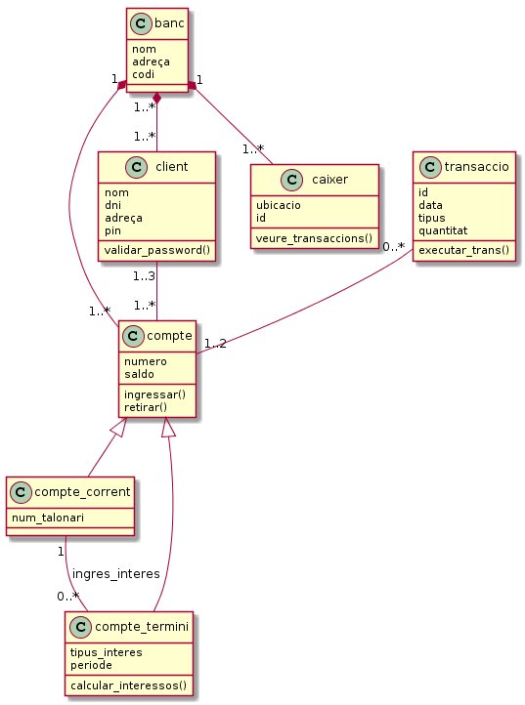
Diagrama Classes inicial
En aquesta transparència volem un diagrama de classes inicial. En aquest diagrama (versió inicial) només poseu les classes tipus entitat, no cal posar gestors ni interfases.

Slide 7
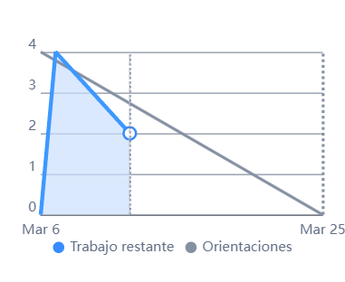
Burn-down chart
En aquesta transparència volem el vostre burn-down Chart per aquest sprint

Slide 8
Enginyeria del Software
Pràctiques: Grup XXX-YY
Sprint 03: Especificacions i Diagrama de Classes

